Slide 1
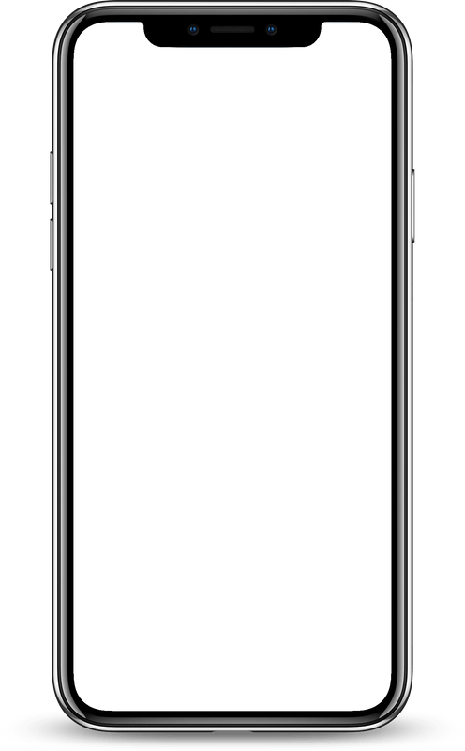

일상 대화 챗봇
Hey, what's up?
Daily conversational Chatbot synchronized
with video synthesis and voice cloning
Presented by: 이승현, 이소영, 최눈솔, 홍진영
Notes:
안녕하세요. 1조 발표를 맡은 이승현입니다. 저희 1조는 저와 이소영, 최눈솔, 홍진영님으로 구성되었고 1조의 주제는 일상대화 챗봇입니다.

Slide 2

CONTENTS
주제 선정
데이터 수집 및 전처리
모델 설명
프로젝트 성과 및 한계점
발전 방향
참고 자료

Slide 3
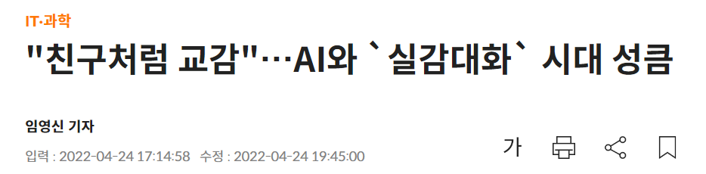
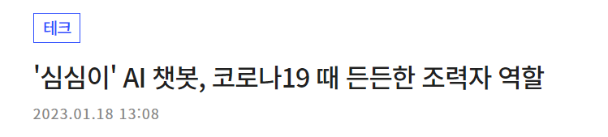
주제 선정
Notes:
여기 소개드린 뉴스들에서는 심심이를 예로 들고 있는데요. 심심이가 아니더라도 요즘 챗봇을 접하는 것이 일상적인 일 중 하나가 되었습니다. 인공지능의 발전에 힘입어 최근의 챗봇들은 마치 사람 처럼 대화를 주고 받을 수 있는데요. 이러한 챗봇들은 단순한 정보 제공을 넘어서, 사용자들과 마치 친구처럼 따뜻하고 자연스러운 대화를 이루어내며 감정적인 상호작용이 가능하다는 점에 주목하게 되었습니다. 사용자들이 챗봇과의 일상대화를 통해 불안감 해소와 친밀한 경험을 제공을 제공할 수 있다는 점에서 '일상대화 챗봇'을 주제로 선정하게 되었습니다.

Slide 4




ARCHITECTURE
Chatbot
Video
Synthesis
Voice
Cloning
Notes:
서비스 구현에 사용된 아키텍쳐입니다.

Slide 5
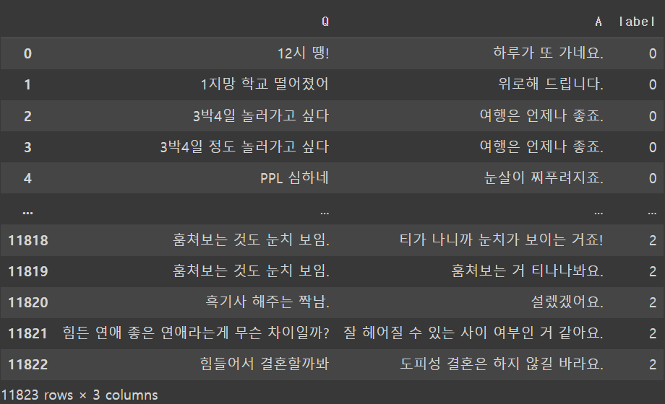
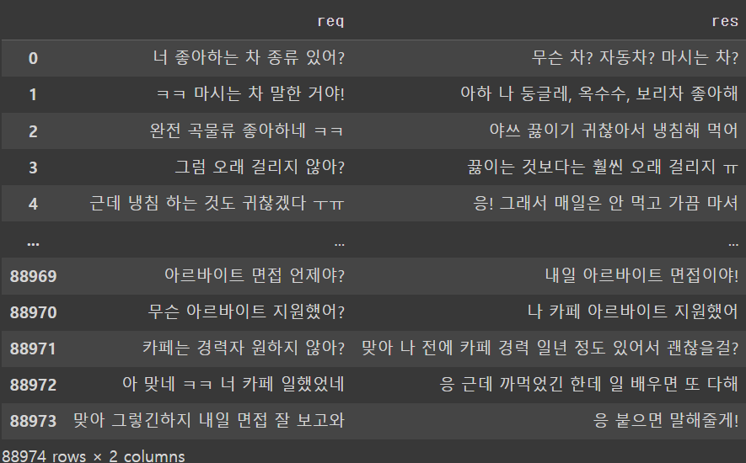
데이터 수집
1.Chatbot_data
다음카페: 사랑보다 아름다운 실연의 글을 가공한 데이터
출처: https://github.com/songys/Chatbot_data
2. Alldata
카카오톡, 페이스북, 인스타그램,
밴드, 네이트온 채팅 데이터셋
출처: https://github.com/Ludobico/KakaoChatData
Notes:
먼저 데이터 수집입니다. 저희는 두 가지 데이터를 사용했는데, 하나는 수업 시간에서 다들 사용해보셨던 챗봇데이터입니다.
다른 하나는 각종 sns에서 사용자들이 주고 받은 대화를 재구성한 데이터셋입니다.

Slide 6
데이터 전처리
?, ., ! 와 같은 구두점 처리: 구두점의 앞뒤로 띄어쓰기 추가
토큰화: 문장을 토큰이라 불리는 의미 단위의 단위로 분해하는 작업
정수화: 문자에서 숫자로 변환
시작 토큰과 종료 토큰 추가: 문장의 시작과 끝을 알리는 토큰을 추가
패딩: 각자 길이가 다른 문장들의 길이를 맞춰주기 위해서 패딩 토큰으로 채움
Notes:
저희는 이러한 토큰화를 진행했고요.

Slide 7
모델 비교
첫번째 시도: TRANSFORMER 기반
두번째 시도: 코사인 유사도 기반
세번째 시도: KOGPT2 기반
Notes:
저희가 프로젝트를 진행하면서 우여곡절과 진행과정을 차례로 소개해드리겠습니다.

Slide 8
모델 비교
첫번째 시도: TRANSFORMER 기반
Transformer 모델이란?
트랜스포머는 2017년 구글이 발표한 논문인 Attention is all you need에서 나온 모델
기존 언어모델의 한계를 어느정도 극복하여 현재 많은 호평을 받고 있는 GPT와 같은 거대언어모델들이 트랜스포머를 활용하여 만들어졌음
Notes:
첫 시작은 트랜스포머 모델입니다. 트랜스포머는 어텐션 이즈 올 유 니드라는 논문을 기반으로 하는 언어모델인데요. 기존의 언어모델에서 한계로 여겨졌던 부분들을 어느정도 해결하여 현존하는 거대언어모델들의 기반이라 할 수 있는 모델입니다. 저희가 접할 수 있는 모델 중 지나치게 거대하지 않고 성능도 괜찮을 것이라 예상했기 때문에 첫 번째 모델로 선정하여 학습을 진행했습니다.

Slide 9
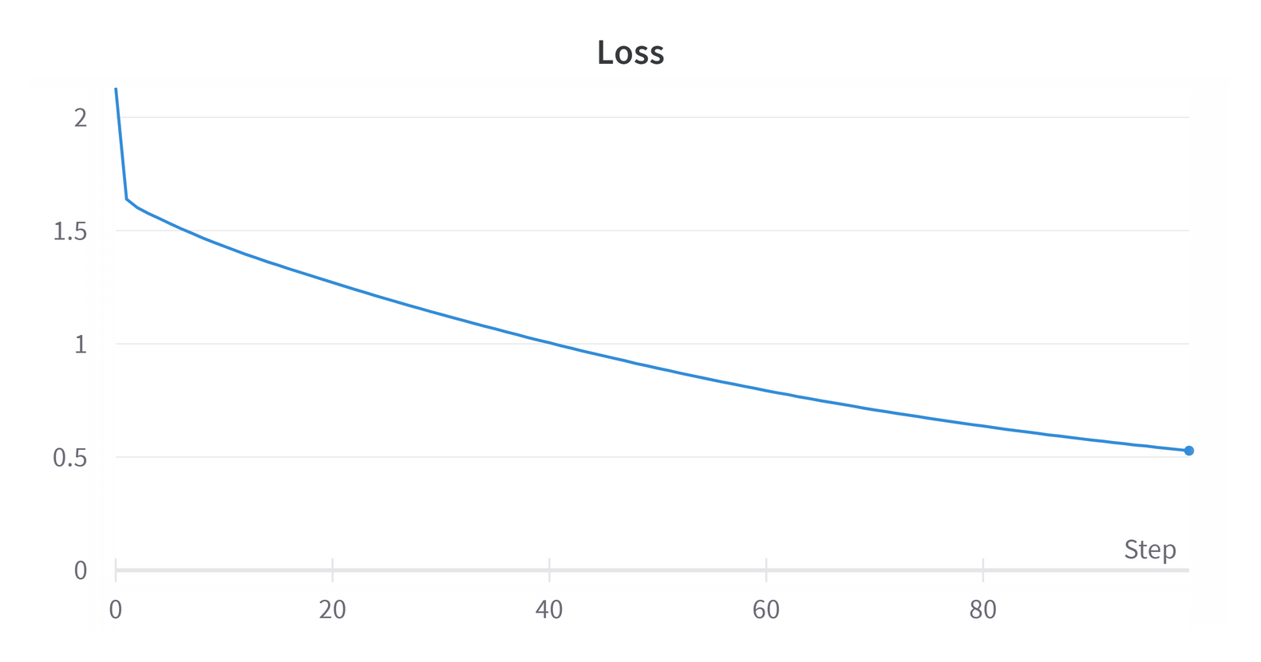
첫번째 시도: TRANSFORMER 기반
Transf학습 결과 및 문제점ormer 모델이란?
잘 학습 되는 줄 알았지만...
Notes:
여기 보시면 손실 그래프가 아주 바람직한 모양입니다. 그래서 손실 그래프를 볼 때 가지만 해도 학습이 아주 잘 진행되었다고 생각했습니다만…

Slide 10
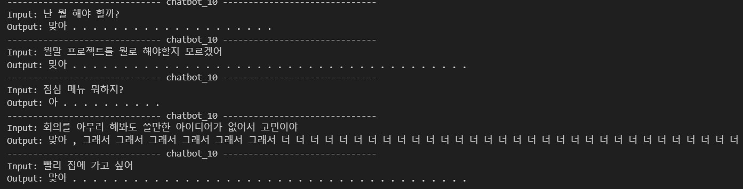
첫번째 시도: TRANSFORMER 기반
학습 결과 및 문제점
Notes:
여기 보시면 같은 토큰들이 지나치게 반복되는 모습이 보입니다. 마침표가 십수번 반복되는가 하면, ‘그래서’나 ‘더’ 를 연발하기도 합니다. 빨리 집에가고 싶었는데 이런걸 보니 그러질 못했었습니다.

Slide 11
첫번째 시도: TRANSFORMER 기반
학습 결과 및 문제점
특정 단어가 반복되는 문제 발견(동어반복)
입력을 받고 출력을 만들어내는 인코더와 디코더가 충분히 깊지 않아서 생길 수 있는 문제
인코더와 디코더의 층을 늘려주니 동어반복 현상이 상당히 완화됨
Notes:
앞선 문제들을 해결하기 위해 인코더와 디코더의 층을 더 추가했습니다. 다음은 층을 추가한 다음의 학습 결과입니다.

Slide 12
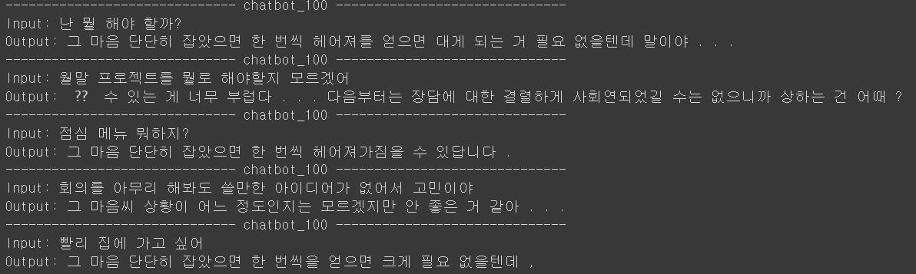
첫번째 시도: TRANSFORMER 기반
학습 결과 및 문제점
Notes:
보시면 같은 토큰이 반복되는 경우는 눈에 띄게 줄어든 것을 알 수 있습니다. 그런데 보시다시피 이젠 생성된 문장이 자연스럽지 못한 문제가 있습니다.

Slide 13
첫번째 시도: TRANSFORMER 기반
학습 결과 및 문제점
2. 생성된 문장이 어색한 문제
데이터 추가의 어려움
개인정보의 영역인 일상대화 데이터를 구하기 어려움
모델이 사용할 수 있는 단어의 수를 늘림
훈련에 소요되는 시간이 비약적으로 늘어났지만 눈에 띄는 성능 향상은 없었음
훈련 반복수(epoch)를 늘렸으나 오히려 악화
Notes:
이 문제를 해결하기 위해서 가장 먼저 떠오른 해결방안은 데이터 증강이었습니다. 하지만 시간이 한정되어있는 관계로 추가적인 데이터 마련은 어려웠습니다. 그래서 모델이 사용할 수 있는 어휘수를 늘려보았으나, 학습 시간이 배로 늘어난 것에 비하여 눈에 띄는 성능향상이 보이지 않았습니다. 더 많은 훈련을 하는 것은 손실을 꾸준히 떨어뜨렸지만 생성된 문장의 품질은 더 떨어지는 현상을 볼 수 있었습니다.

Slide 14
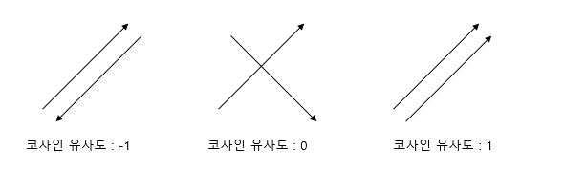
두번째 시도: 코사인 유사도 기반
코사인 유사도
두 벡터 간의 코사인 각도를 이용하여 구할 수 있는 두 벡터가 서로 가리키는 방향이 얼마나 유사한지 나타내는 정도 ( -1 <= similarity <= 1 )
Notes:
그래서 두 번째 시도로 코사인 유사도를 통한 챗봇 구현을 시도했습니다.

Slide 15
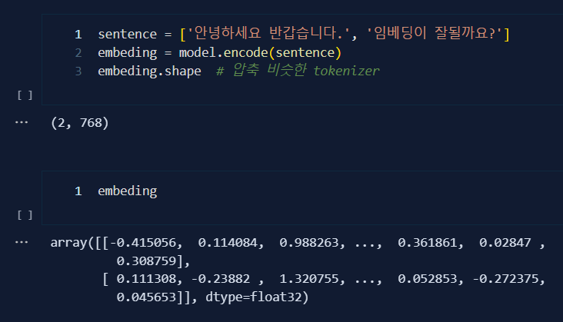
두번째 시도: 코사인 유사도 기반
Word Embeding
단어를 벡터로 표현하는 방법으로, 단어를 밀집 표현으로 변환
Notes:
사용자의 입력을 포함해 질문들간의 코사인 유사도를 측정하고, 가장 유사도가 높은 질문의 대답을 답변으로 출력하는 방식을 구현했습니다.

Slide 16
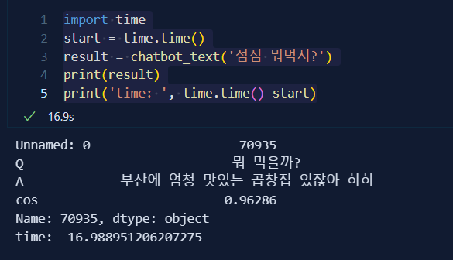
두번째 시도: 코사인 유사도 기반
학습 결과 및 문제점
Notes:
여기를 보시면 뭐 먹을까? 라는 질문에 부산에 엄청 맛있는 곱창집이 있다는 답변을 합니다. 여기까지 보면, 코사인 유사도를 이용한 방법은 꽤나 괜찮은 답변을 보여줍니다 그런데 대답을 출력하는데까지 17초 가량이 걸렸습니다. 17초를 가만히 기다려줄 사용자는 없겠죠?

Slide 17
두번째 시도: 코사인 유사도 기반
LDA 기반의 데이터 그룹화 방안
LDA는 단어의 출현 빈도를 기반으로 문서의 중요한 토픽을 찾아내고 토픽을 기준으로 문장들을 분류해낼 수 있음
코사인 유사도를 기반으로 했을 때 추론 시간이 지나치게 길었던 것을 개선하기 위한 방안으로 대화들을 적절히 그룹화하여 그룹 사이에서만 유사도를 계산하면 계산량을 줄여 시간을 단축 할 수 있을 것이라고 기대함
Notes:
저희가 사용한 데이터의 양은 질문과 답변이 약 10만 개 정도 포함되어있습니다. 이 데이터들 사이의 코사인 유사도를 일일히 계산해야 한다는 점이 시간적인 부담을 가져왔습니다. 그래서 수업시간에 배운 lda를 사용해서 데이터를 그룹화하고 그룹화된 데이터들 사이에서만 코사인유사도를 계산하여 계산량을 단축시키려는 시도를 했습니다.

Slide 18
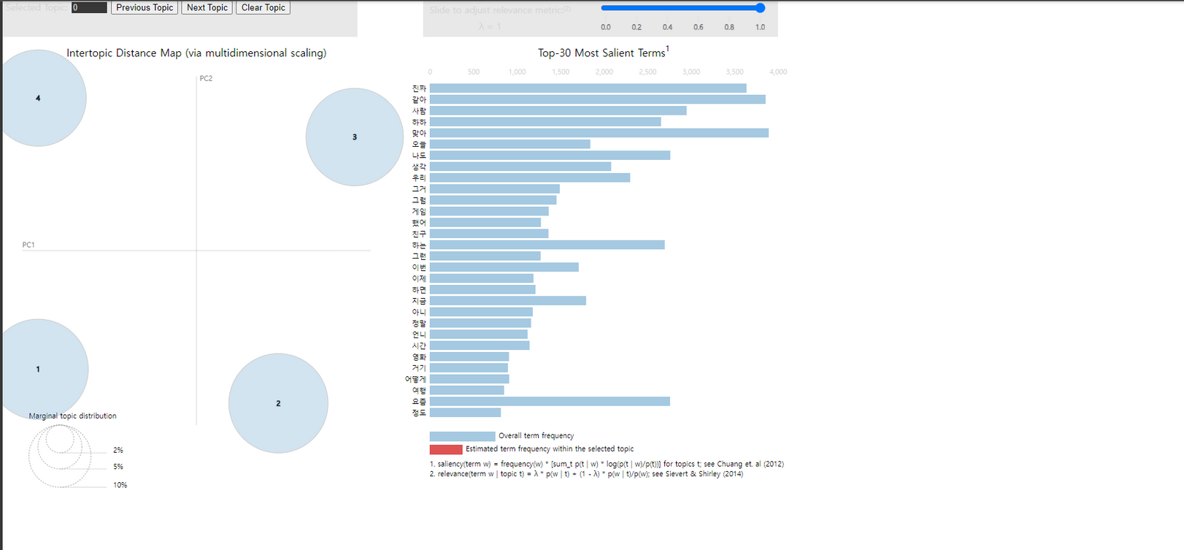
두번째 시도: 코사인 유사도 기반
LDA 군집화 결과
-> 군집화가 잘 이루어진 것으로 보임
Notes:
그래프를 보시면 상당히 잘 분류된 것 처럼 보입니다.

Slide 19

두번째 시도: 코사인 유사도 기반
LGMB 분류모델을 통한 분류 정확도
사용자의 입력이 어느 군집에 속하는지 알아내기 위해, 분류를 위한 머신러닝 모델인 LGBM을 사용
LDA로 나눈 군집의 특징을 학습시켰지만 예측 결과가 좋지 않아서 사용할 수 없었음
Notes:
그런데 분류된 데이터를 라이트gbm에 학습시키니 아주 형편없는 결과를 보여줍니다. 그냥 찍는 것 보다 조금 나은 수준이라 이대로는 사용하기 힘들겠다고 생각했습니다

Slide 20
세번째 시도: KOGPT2 기반
KoGPT2란?
GPT-2는 주어진 텍스트의 다음 단어를 잘 예측할 수 있도록 학습된 언어모델로 문장 생성에 최적화 되어 있음
KoGPT2는 부족한 한국어 성능을 극복하기 위해 40GB 이상의 텍스트로 학습된 한국어 디코더(decoder) 언어모델
- KoGPT2 문서 발췌
Notes:
다음은 kogpt2입니다. 챗 gpt로 유명한 gpt모델의 두 번째 버전을 40기가 이상의 한국어 데이터로 사전학습 시킨 모델입니다.
이 모델을 10에폭 돌리는데 15시간이 걸렸습니다 앞의 과정에서 소비한 시간이 적지 않기 때문에 아마도 마지막 시도일 것이라는 생각을 했던 것 같습니다

Slide 21
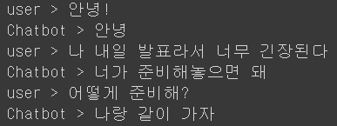
세번째 시도: KOGPT2 기반
성능 평가 및 결과 분석
Notes:
그래도 결과를 보면 역시 gpt라는 생각이 듭니다.
발표가 긴장된다는 말에, 준비를 잘 하라는 정석적인 대답을 해줍니다 어떻게 준비하냐고 되물으니까 같이 어딜 가자는데 어디로 가자는지는 모르겠네요.
이 정도면 상당히 희망적입니다. 트랜스포머 같이 비문을 쏟아내지도 않고 코사인 유사도를 사용할 때 처럼 긴 추론 시간이 필요하지도 않습니다.

Slide 22
세번째 시도: KOGPT2 기반 -> 최종선택 !!
선택 이유
transformer 에서 나타났던 동어반복 문제나 어색한 문장을 생성하는 문제가 상당히 개선됨
입력에 응답하는 시간이 비교적 빨라서 챗봇에 적용하기 적합
드디어 사람 같은 대답을하기 시작
Notes:
훈련에 상당한 시간이 소요된다는 점을 제외하면 kogpt2는 꽤 만족스런 결과를 보여줬습니다 그래서 결론적으로 kogpt2를 이용하여 서비스를 구현했습니다. 다음으로는 이소영님께서 시연을 해주시겠습니다.

Slide 23
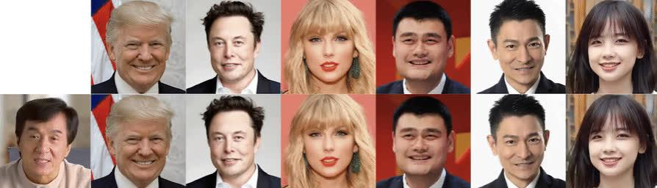
VIDEO SYNTHESIS
2D image + video + bark
Notes:
서비스와 관련해서는 챗봇과 좀 더 자연스러운 대화를 할 수 있게 하기 위해 다양한 시도를 했습니다 이 모델은 2022년 cvpr학회에 발표한 논문을 기반으로 학습한 모델입니다. 가장 왼쪽의 아래에 있는 인물의 움직임을 옆에 뒤따르는 다른 얼굴들에 합성해서 얼굴의 움직임을 그대로 재현하는 모델입니다. 또 bark바크 라는 보이스클로닝 모델을 챗봇과 연동할 수 있습니다 다음은 저희가 구현한 챗봇을 간단하게 시연하겠습니다.

Slide 25
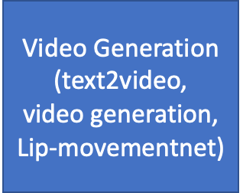

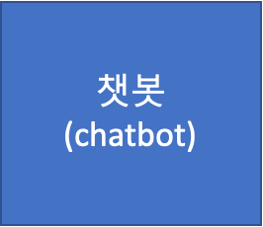
발전 방향
챗봇 + 얼굴 움직임 동기화 + STT
-> 더 자연스럽게 실시간으로 사람과 대화하듯이 사용 가능
Notes:
아직 서비스에 완전히 구현하지는 못했지만 얼굴의 움직임을 동기화하고 목소리까지 낼 수 있다면 마치 사람과 이야기하듯 자연스러운 대화를 진행할 수 있을 것이라 기대합니다.

Slide 26
프로젝트 성과 및 한계점
프로젝트를 진행하는 과정에서 챗봇 구현 과정에서 만날 수 있는 여러 어려움을 직접 경험할 수 있었음
데이터에서 문장 길이의 분포가 20자 내외로 집중되어 있어 다양한 길이의 입력에 대해 아쉬운 성능을 보임
데이터를 증강하거나 모델을 변경하여 성능을 더 향상시킬 필요가 있음
Notes:
프로젝트 성과 및 한계점입니다. 챗봇을 구현하면서 만날 수 있는 여러 난관을 실제로 만나고 해결 방법을 모색해볼 수 있었다는 점이 가장 큰 성과가 아니었나 생각합니다 그리고 데이터의 불균형이 성능에 악영향을 주지 않았을까 하는 생각 때문에 데이터 증강이나 전처리에 대해서 더 고민해볼 수 있을 것 같습니다

Slide 27
참고 자료
뉴스 기사
https://www.mk.co.kr/news/it/10299504
http://m.dongascience.com/news.php?idx=58091
논문
J. Zhao and H. Zhang, "Thin-Plate Spline Motion Model for Image Animation," 2022 IEEE/CVF
Conference on Computer Vision and Pattern Recognition (CVPR),
New Orleans, LA, USA, 2022, pp. 3647-3656, doi: 10.1109/CVPR52688.2022.00364.
서적
https://wikidocs.net/book/7439
https://wikidocs.net/book/2155
Notes:
발표 내용은 여기입니다 질문 받겠습니다.

Slide 28
Thank you for your attention
Notes:
1조였습니다 감사합니다!

